Slide 1
Web Design
Dr. Shuang LIANG and Hao DENG
School of Software Engineering
TongJi University

Slide 2
General Items
实验目的
通过设计介绍自身信息的个人主页，进一步理解和巩固网页系统设计过程中的设计步骤与设计原则，建议应用于个人博客
实验设备
PC机
Photoshop，Illustrator，After Effect，Fireworks，PowerPoint等图形设计软件

Slide 3
Tasks
设计个人主页原型系统
根据个人内容需求搭建展示内容和界面风格

Slide 4
Step 1
策划
创意准备
确定主页的主要内容、界面风格等
明确主要功能和预期效果
例如是否包含多媒体
是否有互动版块
是否提供搜索功能等

Slide 5
Step 2
整体构建
构建网页的整体结构
包括模块内容、模块分布形式等
构建链接关系
建立页面之间的链接和跳转调用关系
进行初始构图设计

Slide 6
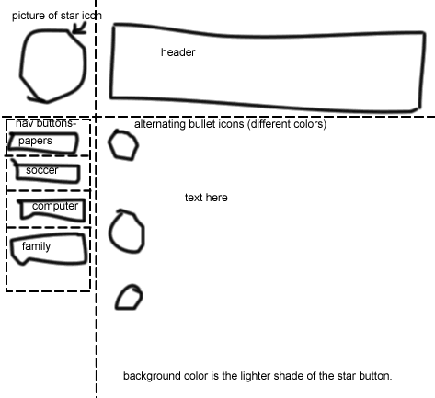
Step 2

Slide 7
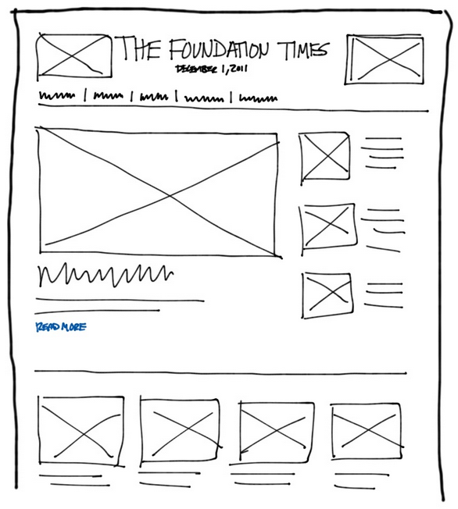
Step 2

Slide 8
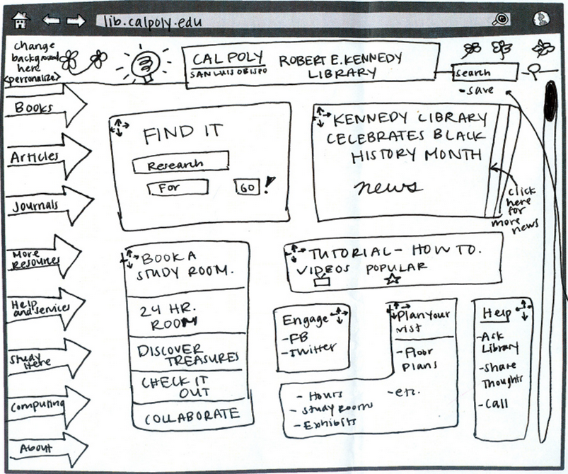
Step 2

Slide 9
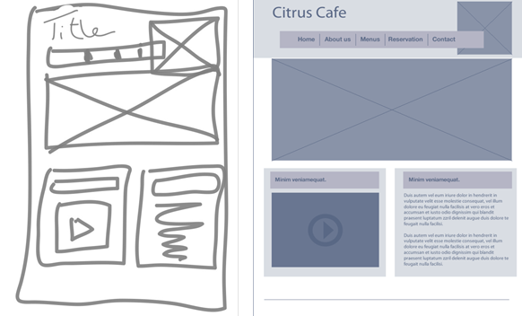
Step 3
网页生成
工作环境根据自身工作习惯和对软件的熟悉程度选择一般用Photoshop，Illustrator，Firework，PowerPoint等

Slide 10
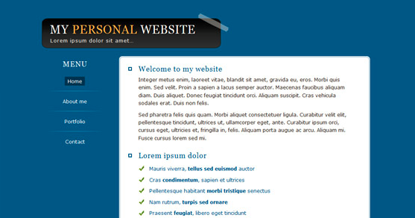
Step 3
网页生成
工作环境根据自身工作习惯和对软件的熟悉程度选择一般用Photoshop，Illustrator，Firework，PowerPoint等

Slide 11
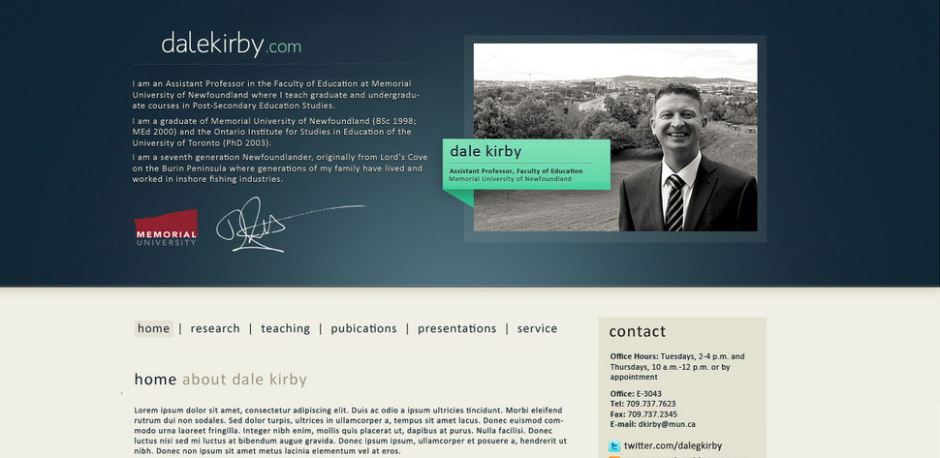
Step 3
网页生成
工作环境根据自身工作习惯和对软件的熟悉程度选择一般用Photoshop，Illustrator，Firework，PowerPoint等

Slide 12
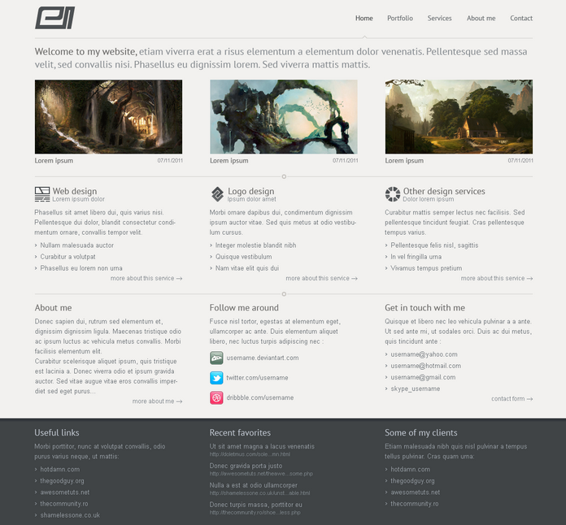
Step 3
网页生成
工作环境根据自身工作习惯和对软件的熟悉程度选择一般用Photoshop，Illustrator，Firework，PowerPoint等

Slide 13
Step 3
网页生成
分析并比较所设计网页
最终效果
内容展现
页面风格等效果

Slide 14
Result
Turn in your work through
Canvas上提交: “ID_name_lab1.zip”
PS: multimedia files are accepted
Including but not limited to
Design result
A short discussion of your design
Why it is good or bad?
Deadline
3 week

Slide 15
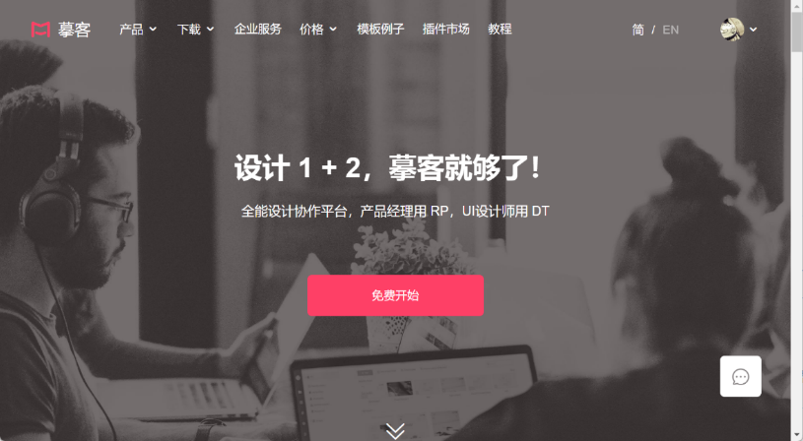
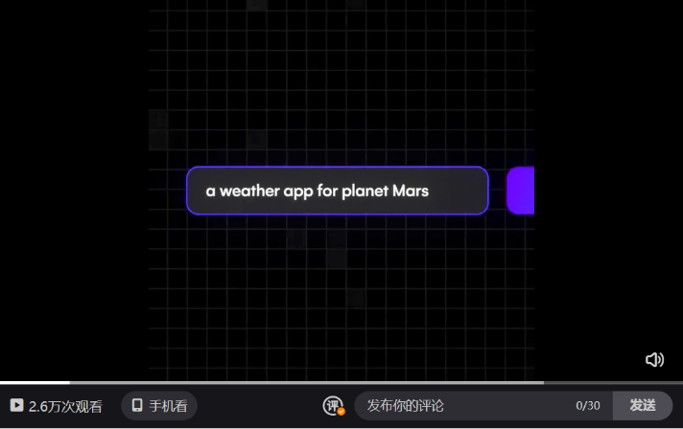
Grading
一个作业10分
每缺少一点扣1分，迟交1天扣1分，扣至4分为止，未交作业则为0分
可以用其他相关工具完成设计，比如摹客https://app.mockplus.cn/app
Uizard Autodesigner: 根据文本自动生成UI设计的自动化工具 http://t.cn/A6CqmqtR

Slide 16
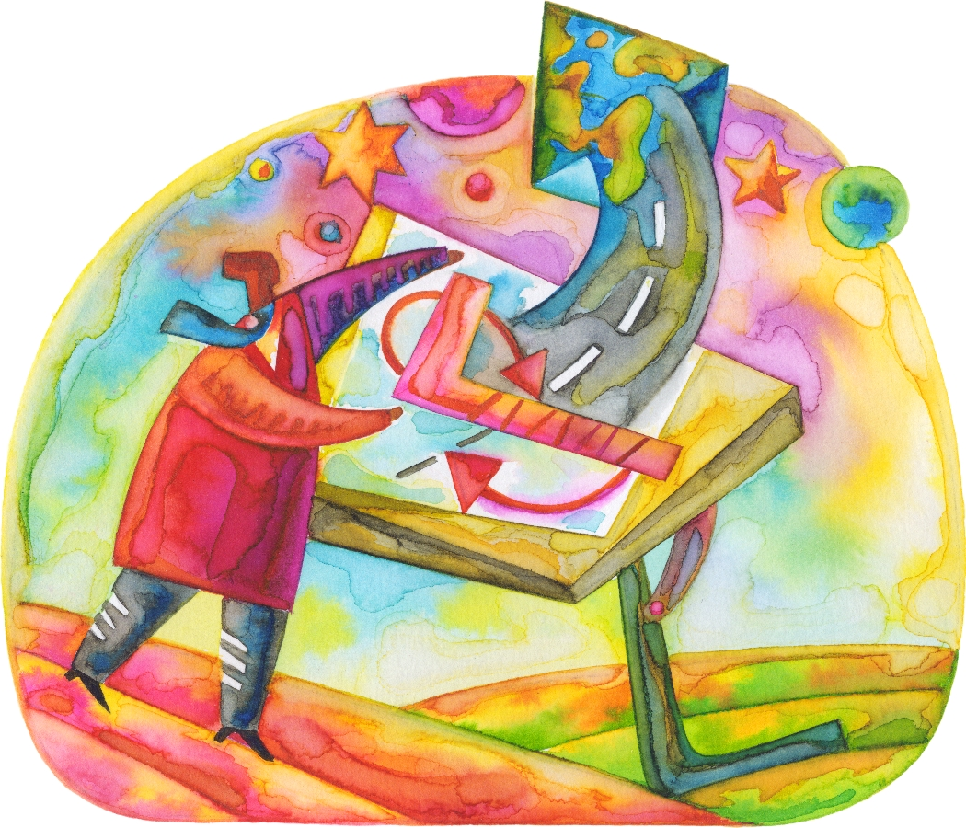
Let’s design!

